Slide 1
Lịch sử và địa lí
汇报人：千库网
(Tiết 1)

Slide 2
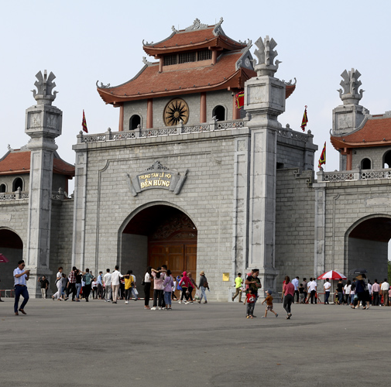
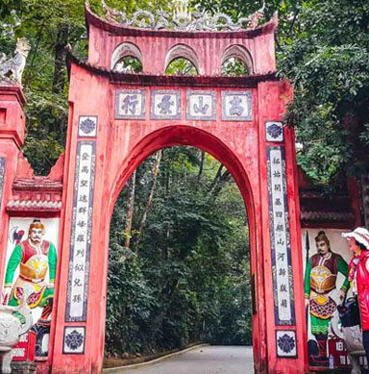
Đọc thông tin và quan sát hình 1
Xác định vị trí của khu di tích Đền Hùng trên lược đồ hình 1.

Slide 3
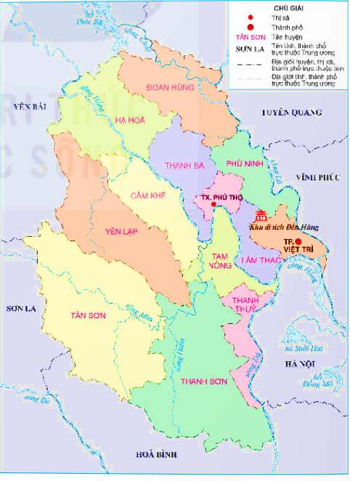
Khu di tích Đền Hùng chủ yếu thuộc thành phố Việt Trì, tỉnh Phú Thọ
Nơi đây là trung tâm của vùng đất mà các vua Hùng lập nên nhà nước đấu tiên của người Việt
Lược đồ hành chính tỉnh Phú Thọ

Slide 4
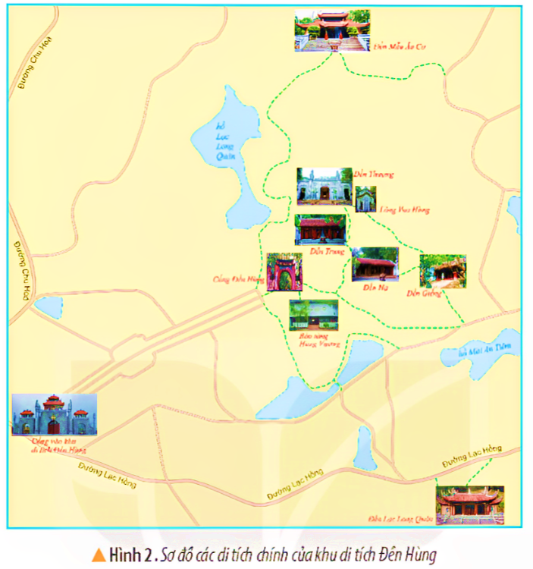
Đọc thông tin và quan sát hình 2
Kể tên và xác định vị trí một số công trình kiến trúc chính trong khu di tích Đền Hùng trên sơ đồ hình 2.

Slide 5
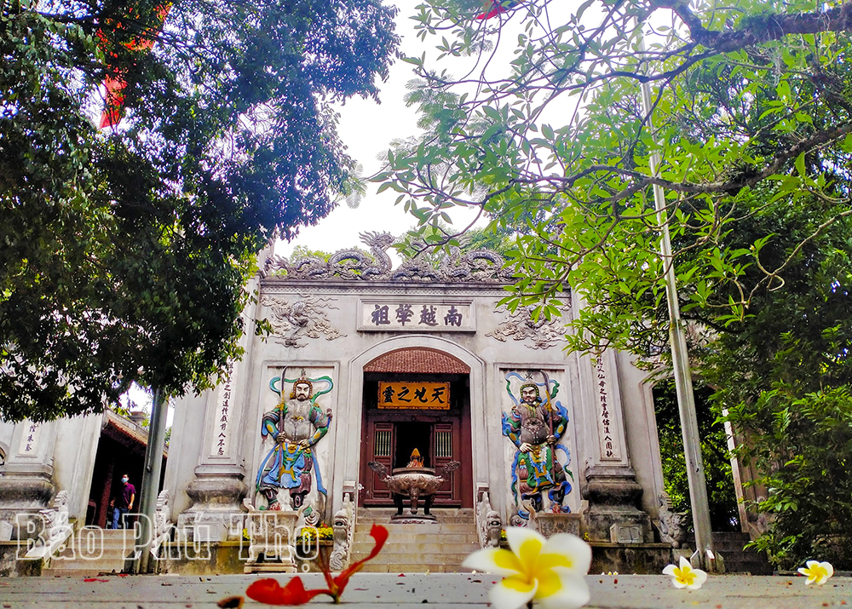
Đến Thượng – Nơi các Vua Hùng tiến hành các nghi lễ cầu mưa thuận gió hòa, mùa màng tươi tốt.
Cửa đền có chữ:
“Nam Việt triệu tổ”.

Slide 6
Các nhóm hãy quan sát hình 3 kết hợp đọc thông tin mục 2.
Thực hiện nhiệm vụ:
1. Cho biết thời gian và địa điểm tổ chức lễ giỗ Tổ Hùng Vương.
2. Giới thiệu sơ lược về lễ giỗ Tổ Hùng Vương và nêu ý nghĩa
của ngày giỗ Tổ.

Slide 7
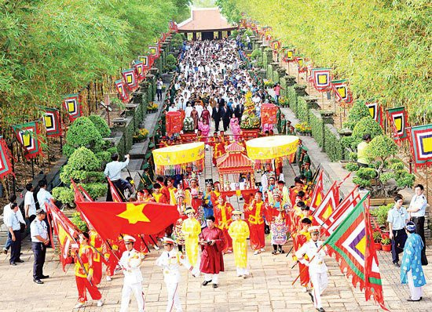
Thời gian và địa điểm tổ chức lễ giỗ Tổ Hùng Vương
Lễ giổ Tổ Hùng Vương được tổ chức vào ngày mùng 10 tháng 3 âm lịch hàng năm
Ngày Giỗ Tổ Hùng Vương - Lễ hội Đền Hùng tổ chức tại Đền Hùng, thành phố Việt Trì, tỉnh Phú Thọ.
Lễ giỗ Tổ Hùng Vương là ngày lễ lớn của dân tộc (vào ngày này, người lao động, HS, sinh viên, cán bộ, công chức,... cả nước được nghỉ).

Slide 8
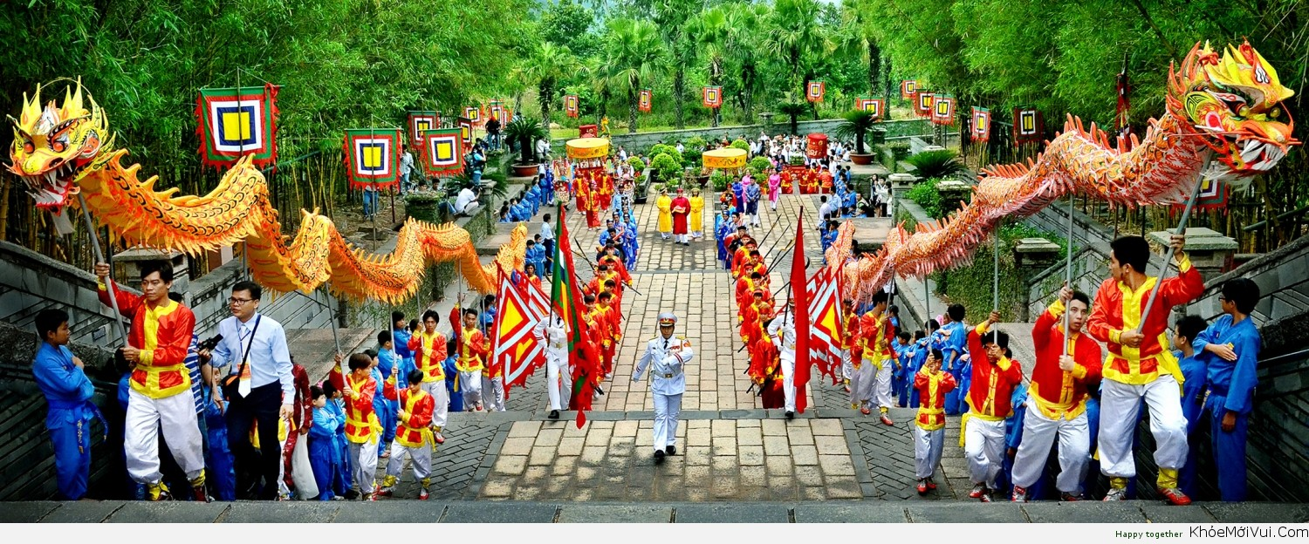
Ý nghĩa của ngày lễ giỗ Tổ Hùng Vương
Giỗ Tổ Hùng Vương là một lễ hội lớn nhằm tưởng nhớ và tỏ lòng biết ơn công lao lập nước của các vua Hùng, những vị vua đầu tiên của dân tộc

